Slide 1
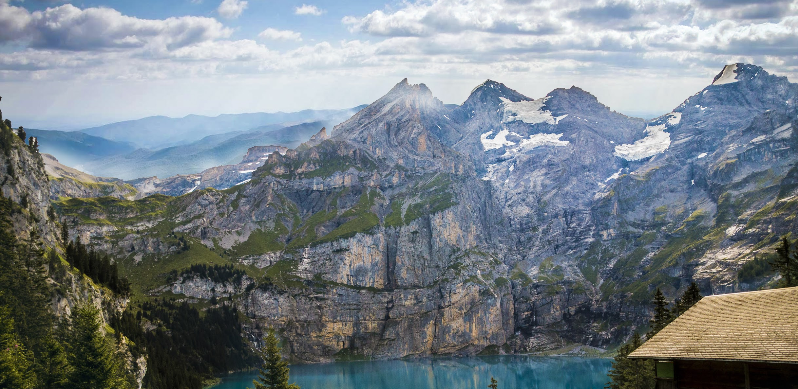
Welt im Umbruch: Die Suche nach Sinnhaftigkeit
Symposium New Work Experience, KFMV - Aug 2023
Kaspar Paur

Slide 2
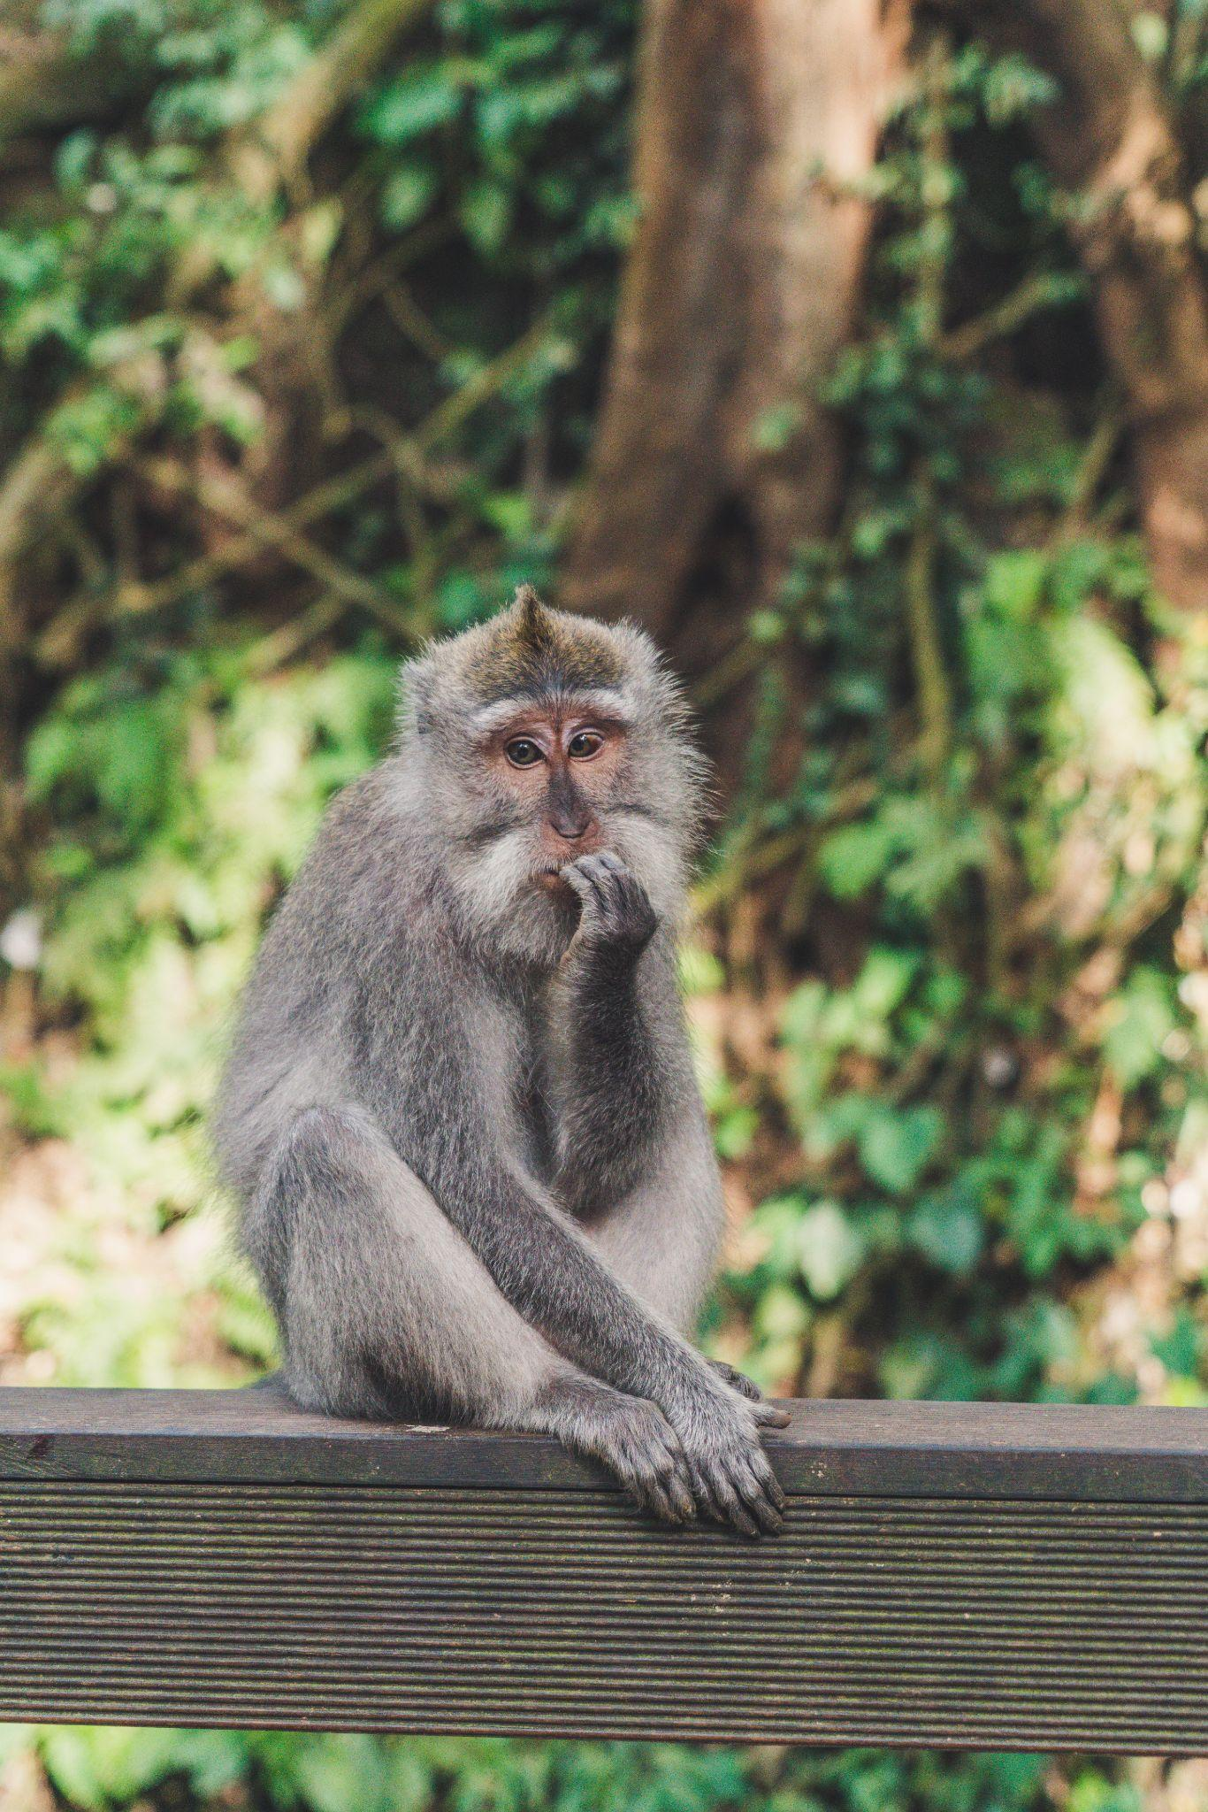
Ist die Suche nach der Sinnhaftigkeit empfehlenswert?
Photo by Paolo Nicolello on Unsplash

Slide 3
anstrengend
Photo by Cris Saur on Unsplash

Slide 4
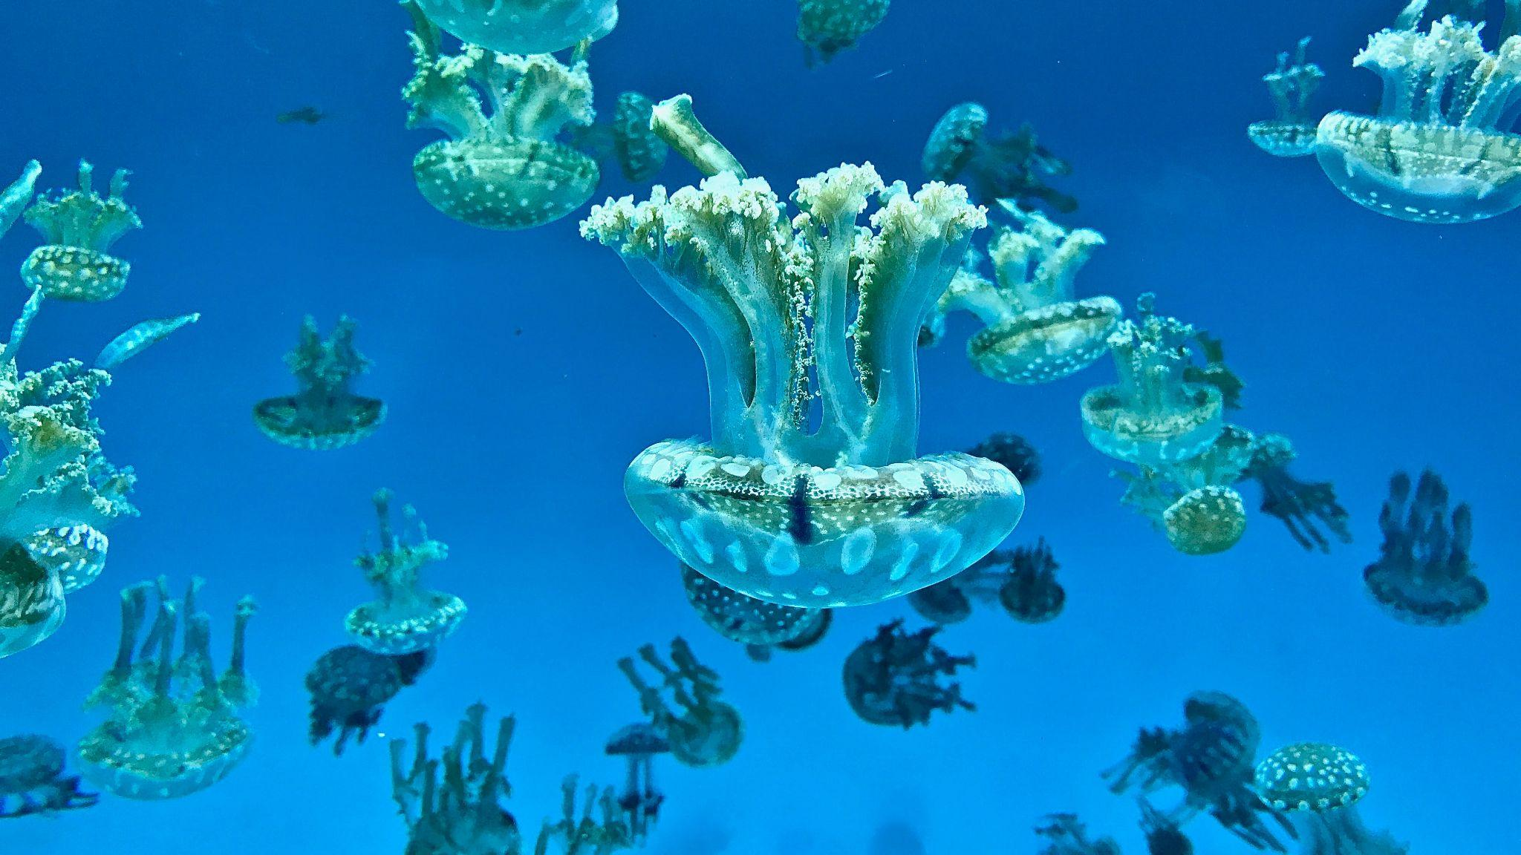
bereichernd
Photo by James Lee on Unsplash

Slide 5
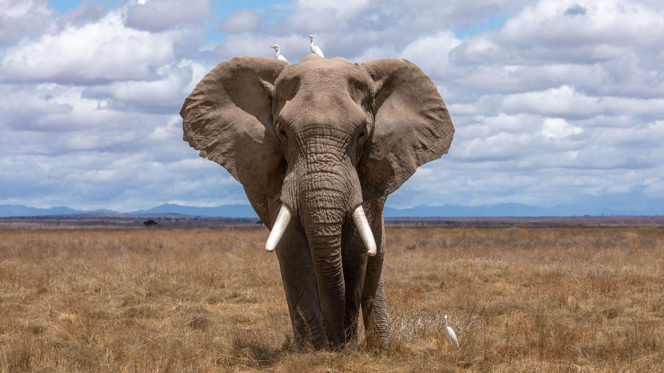
wichtig
Photo by Nam Anh on Unsplash

Slide 6
Fazit: Anstrengend, bereichernd und wichtig… …für Individuen, UND FÜR ORGANISATIONEN!
Photo by Paolo Nicolello on Unsplash

Slide 7
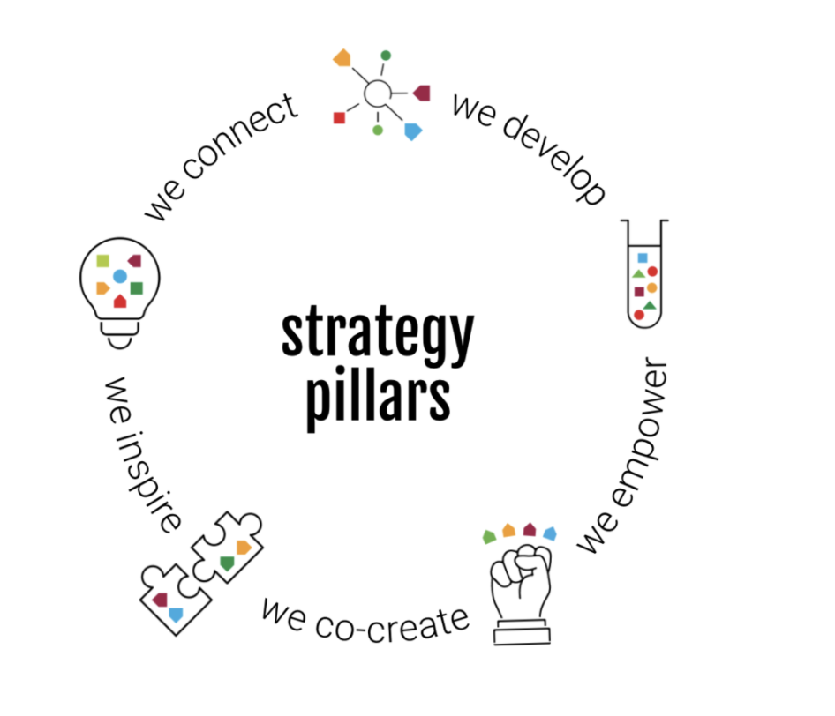
collaboratio helvetica - eine community von Sinnsuchenden
Wir bringen Menschen zusammen und schaffen die Kultur, die Kompetenzen und Ressourcen, um gemeinsam die Schweiz von morgen zu gestalten.

Slide 8
“Probleme kann man niemals mit derselben Denkweise lösen, durch die sie entstanden sind.”
- Albert Einstein
Notes:
Mittlerweile ist es klar, dass “Business as usual” diese Frage nicht beantworten kann. Alle üblichen Taktiken aller Sektoren sind gescheitert, eine Herausforderung wie den Klimawandel effektiv anzugehen. “Probleme kann man niemals mit derselben Denkweise lösen, durch die sie entstanden sind.” - Albert Einstein. Wir müssen also eine neue Denkweise anwenden, und unsere Strategien den aktuellen Gegebenheiten anpassen. Eine Repräsentative Demokratie in der etwa die Hälfte der Bevölkerung Ja oder Nein sagt zu komplizierten oder oft durch Machtkämpfe entstandene Vorschläge, ist nicht mehr genug. Auch die besten Ideen und dringendsten Massnahmen können bei der Umsetzung scheitern, sei es an der Urne oder weil gewisse Stakeholder zu sehr in den Status Quo investiert sind. Anders sieht es aus, wenn alle Betroffenen die Ideen oder Lösungsansätze mitentwickelt haben. Genau diese Möglichkeit bieten Soziale Innovationslaboratorien.

Slide 9
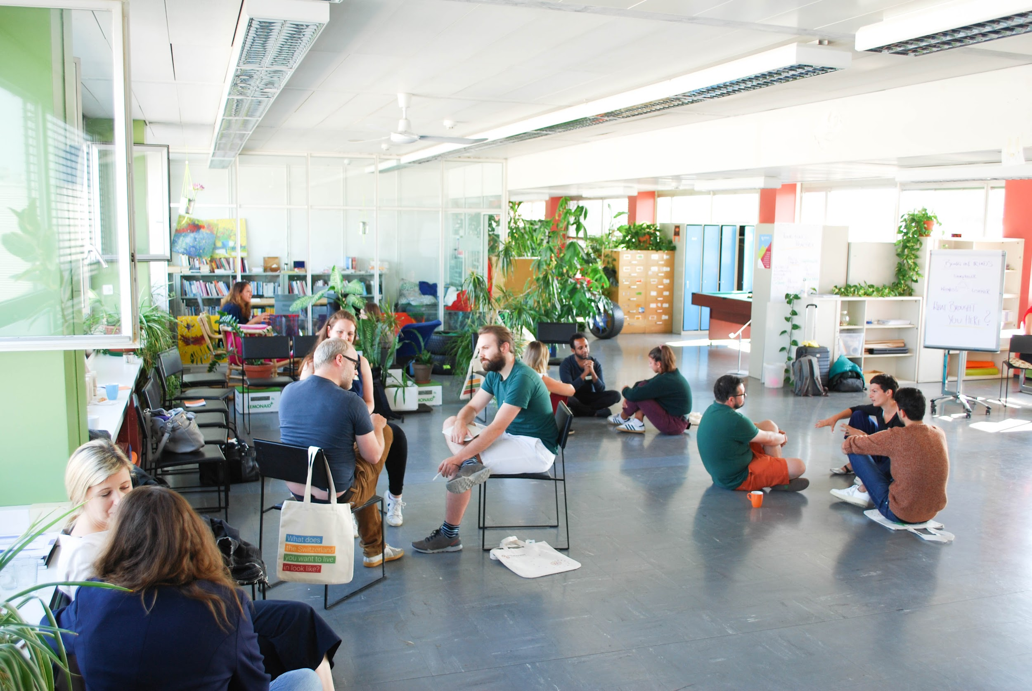
Wie können wir unsere Ziele erreichen?
Fünf Elemente der Antwort
Über die Symptombekämpfung hinausgehen und die Ursachen angehen
Angemessener Umgang mit Komplexität
Bottom-up, inklusive, partizipative und ko-kreative Strategien
Mehr und neue Formen der Zusammenarbeit (insbesondere sektorübergreifend)
Starke Visionen für eine regenerative, gerechte und schöne Zukunft haben
Ref: Donella Meadows, Thinking in Systems; collaboratio helvetica toolbox

Slide 10
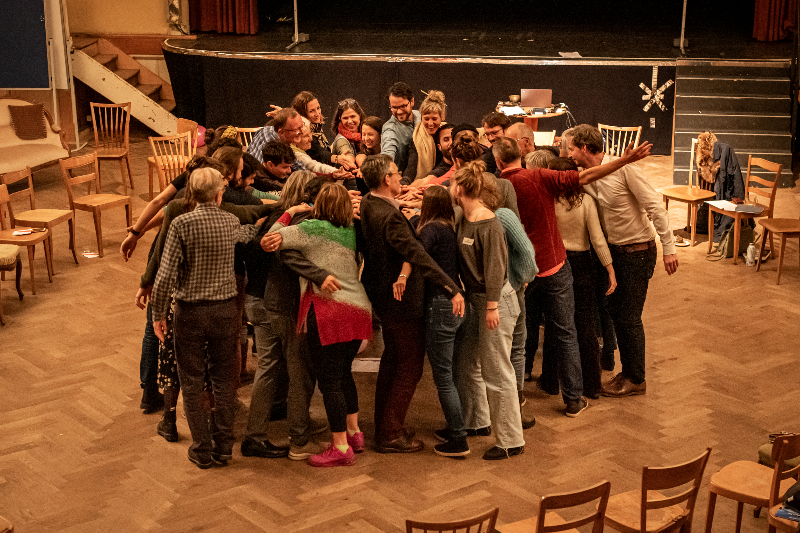
Notes:
Oft wissen wir aus den Fakten wie es geht. Hand aufs Herz, wer von euch weiss rein faktisch gesehen, dass wir x y und z machen sollten, damit wir z.b. a) den Klimawandel aufhalten, b) nachhaltiger leben oder c) wir die SDGs noch nicht erreicht haben oder oder? Ich weiß es auch oder ich weiß wo ich es nachlesen oder nachfragen kann und irgendwelche Expertinnen gibt es dazu sicher auch, die mich da unterstützen können. Doch warum es wirklich noch nicht geschieht, ist weil es noch nicht verkörpert ist. Mit verkörpert meine ich, es ist noch nicht vom meinem Kopf in meinem Herz oder Bauch angekommen, was ich machen muss oder was ich verändern kann. Und durch bedeutsame Begegnungen mit anderen Menschen, an inspirierenden Orten, komme ich der Sache schon näher und Hand, Herz und Kopf kommen zusammen. So wie hier in Alpbach z.B. mit dem tollen Programm, wo Begegnung wirklich möglich ist.
Tagungsbranche hat das Potenziel, hier was bei den Menschen und in den Menschen zu bewirken.

Slide 11
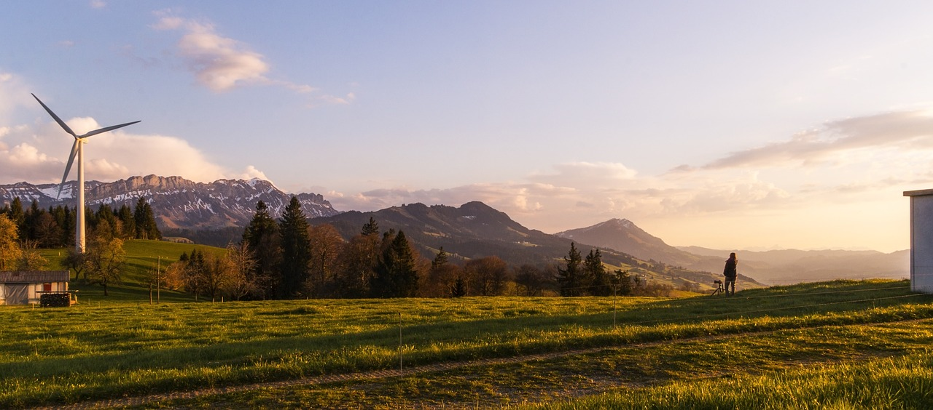
Danke!
Mehr lesen: www.collaboratio.ch
Newsletter abonnieren
Uns kontaktieren: kaspar.paur@collaboratio.ch

